Slide 1
项目实训 I
Java Web应用开发

Slide 2
第3章 JSP内置对象和表单处理
JSP内建对象
表单

Slide 3
3.1 JSP内建对象
JSP提供了一些由容器实现和管理的内建对象，在JSP页面中可以直接使用，不需要实例化，通过存取这些内建对象实现与JSP页面的Servlet环境的互相访问。每个内建对象都与Java Servlet API包中的类相对应，在服务器运行时自动生成。按照它们的作用可分为：
第一类，Servlet有关：page和config 。
第二类，Input/Output有关：out，request和response 。
第三类，Context有关：application，session和pageContext。
第四类，Error有关：exception。

Slide 4
JSP一共提供了9个内建对象：
request对象
  request对象是javax.servlet.httpServletRequest类型的对象。 该对象代表了客户端的请求信息，主要用于接受通过HTTP协议传送到服务器的数据。（包括头信息、系统信息、请求方式以及请求参数等）。request对象的作用域为一次请求。
response对象
  response代表的是对客户端的响应，主要是将JSP容器处理过的对象传回到客户端。response对象也具有作用域，只在JSP页面内有效。

Slide 5
session对象
  session 对象是由服务器自动创建的与用户请求相关的对象。服务器为每个用户都生成一个session对象，用于保存该用户的信息，跟踪用户的操作状态。session对象内部使用Map类来保存数据，因此保存数据的格式为 “Key/value”。 session对象的value可以使复杂的对象类型，而不仅仅局限于字符串类型。
application对象
  application 对象可将信息保存在服务器中，直到服务器关闭，否则application对象中保存的信息会在整个应用中都有效。与session对象相比，application对象生命周期更长，类似于系统的“全局变量”。

Slide 6
out对象
  out 对象用于在Web浏览器内输出信息，并且管理应用服务器上的输出缓冲区。在使用 out 对象输出数据时，可以对数据缓冲区进行操作，及时清除缓冲区中的残余数据，为其他的输出让出缓冲空间。待数据输出完毕后，要及时关闭输出流。
pageContext 对象
  pageContext 对象的作用是取得任何范围的参数，可以获取 JSP页面的out、request、reponse、session、application 等对象。pageContext对象的创建和初始化都是由容器来完成的，在JSP页面中可以直接使用 pageContext对象。

Slide 7
config 对象
  config 对象的主要作用是取得服务器的配置信息。通过 pageConext对象的 getServletConfig() 方法可以获取一个config对象。当一个Servlet 初始化时，容器把某些信息通过 config对象传递给这个 Servlet。 开发者可以在web.xml 文件中为应用程序环境中的Servlet程序和JSP页面提供初始化参数。
page 对象
  page 对象代表JSP本身，只有在JSP页面内才是合法的。 page隐含对象本质上包含当前 Servlet接口引用的变量，类似于Java编程中的 this 指针。

Slide 8
exception 对象
  exception 对象的作用是显示异常信息，只有在包含 isErrorPage="true" 的页面中才可以被使用，在一般的JSP页面中使用该对象将无法编译JSP文件。excepation对象和Java的所有对象一样，都具有系统提供的继承结构。exception 对象几乎定义了所有异常情况。在Java程序中，可以使用try/catch关键字来处理异常情况；在JSP页面中出现没有捕获到的异常，就会生成 exception 对象，并把 exception 对象传送到在page指令中设定的错误页面中，然后在错误页面中处理相应的 exception 对象。

Slide 9
1.out
主要用来向客户端输出各种数据类型内容，并且管理应用服务器上的输出缓冲区。
out.print()
  输出数据。
out.newLine()
  输出一个换行符。
out.flush()
  输出缓冲区里的数据。
out.close()
  关闭输出流。
out.clearBuffer()
  清除缓冲区里的数据，并把数据输出到客户端。

Slide 10
out.clear()
  清除缓冲区里的数据，但不会把数据输出到客户端。
out.getBufferSize()
  获得缓冲区大小。
out.getRemaining()
  获得缓冲区中没有被占用的空间大小。
out.isAutoFlush()
  返回布尔值。如果AutoFlush为真 则返回真。

Slide 11
<%@ page buffer=”1kb” autoFlush=”true” contentType=”text/html;charSet=GBK” %>
<html>
<body>
<%
for(int i=0;i<135;i++) //迭代输出
Out.println(“Hello world, “+i+” “);
%>
BufferSize: <%=out.getBufferSize() %>
BufferRemain: <%=out.getRemaining() %>
AutoFlush: <%=out.isAutoFlush() %>
<% out.clearBuffer(); %>
</body>
</html>

Slide 12
2.request
request对象包含所有请求的信息，如请求的来源、标头、cookies和请求相关的参数值等。request对象主要用于客户端请求处理，对象中所包含的方法有：
getMethod()：返回HTTP请求信息中所使用到的方法名称；
getServletPath()：返回请求信息中调用Servlet的URL部分；
getQueryString()：返回HTTP GET请求信息中URL之后的查询字符串；
getContentType()：返回请求实体的MIME类型；
getProtocol()：返回请求信息中的协议名名字与版本号；
getPathInfo()：返回有关任何路径信息；
getServletName()：返回接受请求的服务器主机；

Slide 13
getServletPort()：返回服务器的端口号；
getRemoteHost()：返回提交请求的客户机的规范名字；
getRemoteAddr()：返回提交请求的客户机的IP地址；
getScheme()：返回请求使用的模式（协议）名字；
getParameter()：返回客户端通过表单提交过来的参数值。例如request.getParameter(“myname”)，通过该语句来获取客户端传递过来的myname 参数。
getContextPath()：返回HTTP 请求中指示请求上下文的部分。
getHeaderNames()：返回一个枚举类型，此枚举集合中包含了请求所含有的所有请求名。
getAuthType()：返回用于保护Servlet 的认证模式的名字。例如，BASIC，SSL 或者NULL（没有保护）。

Slide 14
gtRequestURL()：返回HTTP 请求信息中的第一行从协议名开始直至查询字符串之间的URL 部分。例如，对HTTP GET 请求http://www.zzbsite.com/helloworld?name=johnson&age=20，这个方法将返回http://www.zzbsite.com/helloworld 字符串。
gtCountLength()：返回整数，表示请求实体的长度（以字节为单位）。
gtUestPrincipal()：返回java.security 类的Principal 对象，其中包含有目前授权用户的名字。
iUserInRole(String role)：返回一个布尔值，指示某个授权用户是否包含在某个具体的逻辑角色role 中。
gtRemoteHost()：如果用户已经被授权，则返回提交请求的用户的注册名字，否则返回一个NULL。

Slide 15
request对象示例1
<%@ page contentType="text/html;charset=GBK" %>
<html>
<head><title> request 内置对象的实例 </title></head>
<body>
<form aciton="request.jsp">
Get request results:
<input type="text" name="myname">
<input type="submit" name="get value">
</form>
HTTP 请求信息中使用的方法名称:<%=request.getMethod()%>
请求信息中调用Servlet 的URL 部分:<%=request.getServletPath()%>
HTTP GET 请求信息中URL 之后的查询字符串:<%=request.getQueryString()%>

Slide 16
请求实体的MIME 类型:<%=request.getContentType()%>
请求信息中的协议名名字和版本号:<%=request.getProtocol()%>
有关任何路径信息:<%=request.getPathInfo()%>
接受请求的服务器主机:<%=request.getServerName()%>
服务器的端口号:<%=request.getServerPort()%>
提交请求的客户机的规范名字:<%=request.getRemoteHost()%>
提交请求的客户机的IP地址:<%=request.getRemoteAddr()%>
请求中使用的模式（协议）名字:<%=request.getScheme()%>
这个request值，提交过来的值:<%=request.getParameter("myname")%>
</body>
</html>

Slide 17
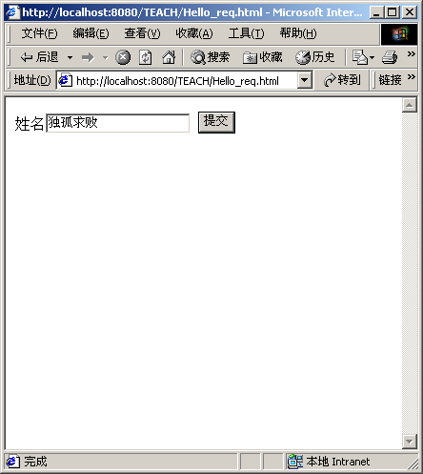
request对象示例2
<html><body>
<form action="./Hello_req.jsp">
姓名<input tpe="text" name="UserName">
<input type="submit" value="提交">
</form>
</body></html>

Slide 18
request对象示例3
<%@ page contentType="text/html;gb2312" %>
<%@ page import="java.util.*" %>
<HTML>
<BODY>
你好,
<%! String Name;%>
<%
Name=request.getParameter("UserName");
%>
<%=Name%>,
今天是
<%
Date today=new Date();
%>
<%=today.getDate()%>号，星期<%=today.getDay()%>
</BODY>
</HTML>

Slide 19
<%@ page contentType="text/html;charset=gb2312"%>
<%request.setCharacterEncoding("gb2312");%>
<%@ page import="java.util.Enumeration"%>
<html>
<head>
<title>request对象</title>
</head>
<body bgcolor="#FFFFF0">
<form action="" method="post">
用户名：<input type="text" name="username">&nbsp;&nbsp;
密 码：<input type="text" name="userpass">&nbsp;&nbsp;
<input type="submit" value="进入" >
</form>
<%
String str="";
if(request.getParameter("username")!=null && request.getParameter("userpass")!=null){
Enumeration enumt = request.getParameterNames();
while(enumt.hasMoreElements()){
str=enumt.nextElement().toString();
out.println(str+":"+request.getParameter(str)+"<br>");
}
}
%>
</body>
</html>

Slide 20
<%@ page contentType="text/html;charset=gb2312"%>
<%request.setCharacterEncoding("gb2312");%>
<html>
<head>
<title>request对象</title>
</head>
<body bgcolor="#FFFFF0">
<form action="" method="post">
擅长：<input type="checkbox" name="cb" value="ON1">VC++&nbsp;
<input type="checkbox" name="cb" value="ON2">JAVA&nbsp;
<input type="checkbox" name="cb" value="ON3">DELPHI&nbsp;
<input type="checkbox" name="cb" value="ON4">VB&nbsp;
<br>
<input type="submit" value="进入" name="qwe">
</form>
<%
if(request.getParameter("qwe")!=null ){
for(int i=0;i<request.getParameterValues("cb").length;i++){
out.println("cb"+i+":"+request.getParameterValues("cb")[i]+"<br>");
}
out.println(request.getParameter("qwe"));
}
%>
</body>
</html>

Slide 21
3.response对象
response对象与request对象相对应，它是用于响应客户请求，向客户端输出信息。response是javax.servlet.HttpServletResponse类的对象。response对象提供了多个方法用来处理HTTP响应，可以调用response中的方法修改ContentType中的MIME类型以及实现页面的跳转等，
常用方法：
setContentLength(int len)：此方法用于设置响应头的长度。
setContentType(String type)：用于设置HTTP响应的contentType中的MIME类型，其中可以包含字符编码的规则。例如可以把contentType设置为“text/html;charset=GBK”。在Servelet编写过程中，需要调用此方法进行设置，但是在JSP中一般都是使用page指令直接指定contentType的属性。

Slide 22
getOutputStream()：此方法返回一个Servlet的输出流。用于在响应中写入二进制数据。Servlet容器不对二进制数据进行编码。
getWriter()：此方法返回一个PrintWriter对象，在Servlet编写过程使用的比较频繁，而在JSP文件中，由于out是用getWriter()创建的PrintWriter对象的隐含对象，所以可以直接调用out对象作输出响应。
getCharacterEncoding()：该方法获得此时响应所采用的字符编码类型。
sendError(int status)：使用指定错误状态码向客户机发送相应的错误信息。
sendError(int status, String message)：使用自定义的错误状态码以及描述信息向客户机发送错误的提示信息。

Slide 23
sendRedirect(String location)：将请求重新定位到一个不同的URL（页面）上。此方法在实际开发过程中会经常使用到。
setDateHeader(String headername, long date)：把指定的头名称以及日期设置为响应头信息。其中日期是用long值表示的，这是按照从新纪元开始算起的毫秒数。
ContainsHeader(String name)：检测指定的头信息是否存在。返回一个布尔类型。
setHeader(String headername, String value)：此方法使用指定的头名字以及相应的值来设置头信息。如果此头信息已经设置，则新的值会覆盖掉旧的值。如果头信息已经被发送出去，则此方法的设置将被忽略。
addheader(String headername, String value)：把指定的头名字以及相应值添加到头信息当中去。

Slide 24
addIntHeader(String headername, int value)：把指定的头名字以及整数值设置为头信息。如果头信息已经设置了，则新的设置值将覆盖掉以前的值。
setStatus(int sc)：给响应设置状态的代码。
setStatus(int sc, String sm)：为响应设置状态代码以及信息。这是在没有错误的时候使用的。

Slide 25
response对象示例1
package com.helloworld;
import java.io.PrintWriter;
import javax.servlet.http.HttpServletResponse;
public class PrintHTML {
public static void printHTML(HttpServletResponse response) throws Exception{
PrintWriter out = response.getWriter();
out.println("<table border='0' cellpadding='0' cellspacing='0' width='150' align='center'>");
out.println("<tr><td height='5'>这是HttpServletResponse类中的getWriter()方法的例子</td></tr>");
out.println("</table>");
}
}

Slide 26
response对象示例2
<%@ page language="java" contentType="text/html;charSet=GBK" %>
<html>
<body>
<center><h3>response.sendRedirect()使用例子</h3></center>
<form action="index4.jsp">
<table border=1>
<tr>
<td>
<select name="pg">
<option value=0>本页</option>
<option value=1>hello页面</option>
<option value=2>goodbye页面</option>
</select>
</td>
</tr>
<tr><td><input type="submit" value="提交"></td></tr>
</table>
</form>

Slide 27
<%
String pg = request.getParameter("pg"); //获取传递参数pg
if("1".equals(pg)) //如果pg等于1
response.sendRedirect("hello.jsp"); //则页面重定向为hello.jsp
else if("2".equals(pg)) //如果pg等于2
response.sendRedirect("goodbye.jsp"); //则页面重定向为goodbye.jsp
else //否则不进行页面重定向，即还显示本页
out.println("没有进行页面重定向");
%>
</body>
</html>

Slide 28
4.session对象
session是与请求有关的会话期，它是java.servlet.http.HttpSession类的对象，用来表示和存储当前页面的请求信息。
session对象代表服务器与客户端所建立的会话，当需要在不同的JSP页面中保留客户信息的情况下使用，比如在线购物、客户轨迹跟踪等。
session对象建立在cookie的基础上，所以使用时应注意判断一下客户端是否打开了cookie。常用的方法包括getId、 getValue、 getValueNames和putValue等。
session一般在服务器上设置了一个30分钟的过期时间，当客户端停止操作后30分钟，session中存储的信息会自动失效。

Slide 29
session内置对象常用方法：
getId()：此方法返回唯一的标识，这些标识为每个session而产生。当只有一个单一的值与一个session联合时，或当日志信息与先前的sessions有关时，它被当作键名用。
getCreationTime()：返回session被创建的时间。最小单位为千分之一秒。为得到一个对打印输出很有用的值，可将此值传给Date constructor 或者GregorianCalendar的方法setTimeInMillis。
getLastAccessedTime()：返回session最后被客户发送的时间。最小单位为千分之一秒。
getMaxInactiveInterval()：返回总时间（秒），负值表示session永远不会超时。

Slide 30
getAttribute(String key)：通过给定的关键字获取一个存储在session中相对应的信息。例如，Integer item = (Integer) session.getAttrobute("item")。
setAttribute(String key, Object obj)：提供一个关键词和一个对象值，然后存在session当中。例如，session.setAttribute("ItemValue", itemName)。

Slide 31
session对象示例1
<!-- session1.jsp -- >
<%@ page contentType="text/html;charSet=GBK" %>
<html>
<body>
<center><h3>用户名输入页面</h3></center>
<!—提交表单 -->
<form action="session2.jsp">
<table border="1" align="center">
<tr><td>用户名：<input type="text" name="username" size="10"></td></tr>
<tr><td align="center"><input type="submit" value="提交"></td></tr>
</table>
</form>
</body>
</html>

Slide 32
<!-- session2.jsp -- >
<%@ page contentType="text/html;charSet=GBK" %>
<html>
<body>
<center><h3>回答问题页面</h3></center>
<%
String username = request.getParameter("username"); //获得传递参数username
session.setAttribute("theusername",username); //把用户名保存在session中，String可以当着对象
%>
<p>您的用户名为：<%=username%><p>
<!—提交表单 -->
<form action="session3.jsp">
<table border="1" align="center">
<tr><td>您喜欢吃什么：<input type="text" name="food" size="10"></td></tr>
<tr><td align="center"><input type="submit" value="提交"></td></tr>
</table>
</form>
</body>
</html>

Slide 33
<!-- session3.jsp -- >
<%@ page contentType="text/html;charSet=GBK" %>
<html>
<body>
<center><h3>显示答案</h3></center>
<%! String food="";%>
<%
food = request.getParameter("food"); //取得food参数值
String name = (String)session.getValue("theusername"); //从session取出关键字为theusername的对象
%>
您的用户名：<%=name%>
您喜欢吃：<%=food%>
</body>
</html>

Slide 34
常用方法：
setAttribute(参数名,参数值):设置指定name的属性值value,并存储在session中。
  例如：session.setAttribute(“myname”,”tom”);
getAttribute(参数名):获取与参数名相联系的属性值。
  例如： session.getAttribute(“myname”);
removeAttribute(参数名):删除与指定参数名相联系的属性。
  例如：session.removeAttribute(“myname”);
应用：可以在同一个网站的不同页面之间共享信息。

Slide 35
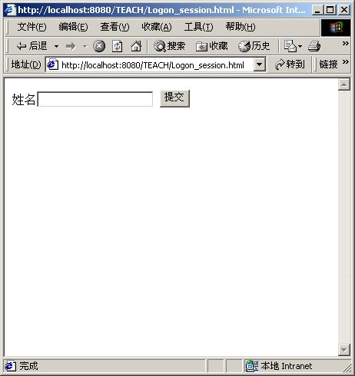
session对象示例2
<html><body>
<form action="./Logon_session.jsp">
姓名<input type="text" name="UserName">
<input type="submit" value="提交">
</form>
</body></html>

Slide 36
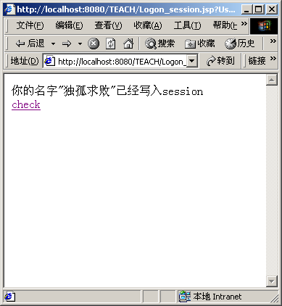
<%@page contentType="text/html;gb2312" %>
<%@page import="java.util.*" %>
<HTML>
<BODY>
<%
String Name=request.getParameter("UserName");
session.putValue("LogName", Name);
%>
你的名字"<%=Name%>"已经写入session
<br>
<a href='./check_session.jsp'>check</a>
</BODY>
</HTML>

Slide 37
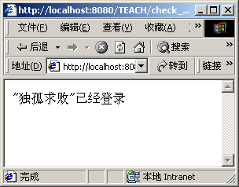
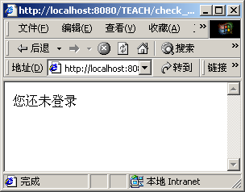
<%@page contentType="text/html;gb2312" %>
<HTML><BODY>
<%
String yourName=(String)session.getValue("LogName");
if (yourName= =null)
{
%>您还未登录
<%
}else
{
%>
"<%=yourName%>"已经登录
<%
}
%>
</BODY></HTML>

Slide 38
<%@ page contentType="text/html;charset=gb2312"%>
<%@ page import="java.util.*" %>
<html>
<head><title>session对象</title><head>
<body><br>
session的创建时间:<%=session.getCreationTime()%>&nbsp;&nbsp;<%=new Date(session.getCreationTime())%><br><br>
session的Id号:<%=session.getId()%><br><br>
客户端最近一次请求时间:<%=session.getLastAccessedTime()%>&nbsp;&nbsp;<%=new java.sql. Time(session.getLastAccessedTime())%><br><br>
两次请求间隔多长时间此SESSION被取消(ms):<%=session.getMaxInactiveInterval()%><br><br>
是否是新创建的一个SESSION:<%=session.isNew()?"是":"否"%><br><br>
<%
session.putValue("name","编程");
session.putValue("nmber","147369");
%>
<%
for(int i=0;i<session.getValueNames().length;i++)
out.println(session.getValueNames()[i]+"="+session.getValue(session.getValueNames()[i]));
%>
<!--返回的是从格林威治时间(GMT)1970年01月01日0：00：00起到计算当时的毫秒数-->
</body>
</html>

Slide 40
5.application对象
application是javax.servlet.ServletContext类对象的一个实例，用于实现用户之间的数据共享（多使用于网络聊天系统）。作用有点类似于session内置对象，但是它们之间还是有区别的，一般来说，一个用户对应着一个session，并且随着用户的离开session中的信息也会消失，所以不同客户之间的会话必须要确保某一时刻至少有一个客户没有终止会话。而applicat则不同，它会一直存在，类似于系统的“全局变量”，而且只有一个实例。
application内置对象常用方法：
getAttribute(String key)：通过一个关键字返回用户所需要的信息，返回类型为对象（Object），类似于session中的getAttribute(String key)方法。
getAttributeNames()：返回所有可用的属性名，返回类型为枚举（Enumeration）。

Slide 41
setAttribute(String key, Object obj)：保存一个对象信息，并指定给一个关键字。
removeAttribute(String key)：通过关键字来删除一个对象信息。
getServletInfo()：返回JSP引擎的相关信息。
getRealPath(String path)：返回虚拟路径的真实路径。
getContext(String URLPath)：返回执行Web应用的application对象。
getMajorVersion()和getMinorVersion()：返回服务器所支持的Servlet API最大和最小版本号。
getMineType(String file)：返回指定文件的MIME类型。
getResource(String path)：返回指定资源的URL路径。
getResourceAsStream(String path)：返回指定资源的输入流。

Slide 42
getRequestDispatcher(String URLPath)：返回指定资源的RequestDispatcher对象。
getServlet(String name)：返回指定名称的Servlet。
getServlets()：返回所有的Servlet，返回类型为枚举型。
getServletNames()：返回所有的Servlet名称，返回类型为枚举型。
log(String msg)：把指定信息写入到Servlet的日志文件中。
log(String msg, Throwable throwable)：把栈轨迹以及给出的Throwable异常的说明信息写入Servlet的日志文件。

Slide 43
application 对象负责提供应用程序在服务器中运行时的一些全局信息，常用的方法有getMimeType和getRealPath等。application对象负责提供应用程序在服务器中运行时的一些全局信息。
    setAttribute(参数名,参数值)
例如：
application.setAttribute("counter","1");
    getAttribute(参数名)
例如：
application.getAttribute("counter");
应用：application 对象可以用于网站访问量，或者在线用户的统计等功能。

Slide 44
application对象实现网页计数器
<%@ page contentType="text/html;charset=gb2312"%>
<html> <head><title>网页计数器</title><head>
<body>
<% if (application.getAttribute("counter")==null)
application.setAttribute("counter","1");
else{
String strnum=null;
strnum=application.getAttribute("counter").toString();
int icount=0;
icount=Integer.valueOf(strnum).intValue();
icount++;
application.setAttribute("counter",Integer.toString(icount));
} %>
您是第<%=application.getAttribute("counter")%>位访问者！
</body></html>

Slide 45
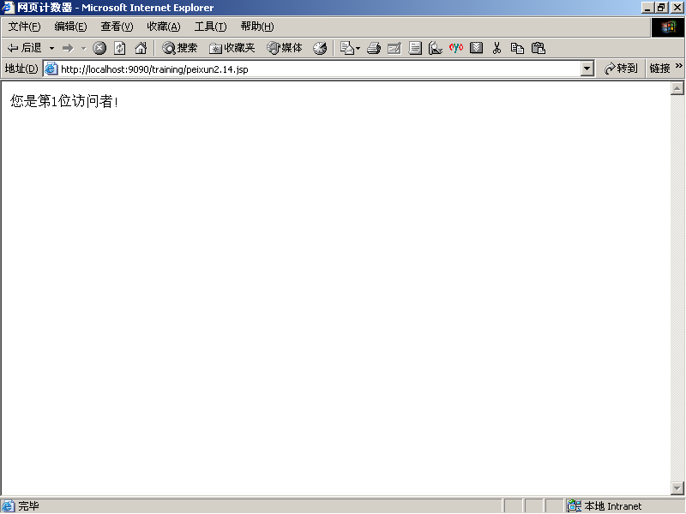
运行结果(第一次访问)

Slide 46

刷新一次

Slide 47
6.config、 page、 exception
config 对象提供一些配置信息，常用的方法有getInitParameter和getInitParameterNames，以获得Servlet初始化时的参数。
page 对象代表了正在运行的由JSP文件产生的类对象，不建议一般读者使用。
exception 对象则代表了JSP文件运行时所产生的例外对象，此对象不能在一般JSP文件中直接使用，而只能在使用了“<%@ page isErrorPage=”true “%>”的JSP文件中使用。

Slide 49
3.2 表单
表单是一个包含表单元素的区域。表单元素是允许用户在表单中输入内容的表单控件：文本域、下拉列表、单选框、复选框等。动态网页通过表单，可以与用户实现信息交互。一个表单至少包括说明性文字，用户填写的表格信息，提交和清空按钮等内容。
表单是具有输入域、文本域的页面，用于客户端同服务器端交互。
用户在客户端填写表单，然后“提交” 发送到服务器，服务器返回处理情况。
<form></form>用来创建一个表单，在<form>标记中，可以设置表单的基本属性，包括表单的名称、处理程序、传送方法等。

Slide 50
表单使用表单标签 <form> 来设置:
<form>
......
input 元素
……
</form>
输入标签
<input type=“type” name=“name” value=“value”>

Slide 51
1.form标签
<form action=“处理程序URL”
method=“数据传送方法”
enctype=“编码方法”
name=“表单名称”
target=“目标页面”>
<input>标签
……
</form>

Slide 52
(1)属性
属性 | 值 | 描述
accept | MIME_type | HTML 5 中不支持。
accept-charset | charset_list | 规定服务器可处理的表单数据字符集。
action | URL | 规定当提交表单时向何处发送表单数据。
autocomplete | on off | 规定是否启用表单的自动完成功能。
enctype | 见说明 | 规定在发送表单数据之前如何对其进行编码。
method | get post | 规定用于发送 form-data 的 HTTP 方法。
name | form_name | 规定表单的名称。
novalidate | novalidate | 如果使用该属性，则提交表单时不进行验证。
target | _blank _self _parent _top framename | 规定在何处打开 action URL。

Slide 53
action=“处理程序URL”处理表单的数据脚本或程序，可以是程序或脚本的一个完整URL。
method=“数据传送方法”用来定义处理程序从表单中获得信息的方式，可取值为get或post。
  “get” :表单数据附加在URL之后，由用户直接发送至服务器。速度比post快，但数据长度不能太长，在没有指定method时，默认值是get。
  “post”:表单数据与URL分开发送，用户端的计算机会通知服务器来读取数据。数据长度没有限制,速度比get慢。

Slide 54
enctype=“编码方法”编码方式:
form标记的Enctype指定将数据回发到服务器时浏览器使用的编码类型。属性值的说明：
  application/x-www-form-urlencoded： 窗体数据被编码为名称/值对。这是标准的编码格式。
  multipart/form-data： 窗体数据被编码为一条消息，页上的每个控件对应消息中的一个部分。
  text/plain： 窗体数据以纯文本形式进行编码，其中不含任何控件或格式字符。

Slide 55
target=“目标页面”指定目标窗口的打开方式。包含4个取值：
  _blank将返回的信息显示在新打开的中。
  _parent将返回的信息显示在父级的浏览窗口中。
  _self将返回的信息显示在当前浏览器窗口中。
  _top将返回的信息显示在顶级浏览窗口中。
name=“表单名称”不是表单的必需属性，用于为了防止表单信息在提交到后台处理程序时出现混乱，一般要设置一个与表单功能符合的名称。

Slide 56
(2)表单控件
表单控件 | 说明
input type="text" | 单行文本输入框
input type="submit" | 将表单(Form)里的信息提交给表单里action所指向的文件
input type="checkbox" | 复选框
input type="radio" | 单选框
select | 下拉框
textArea | 多行文本输入框
input type="password" | 密码输入框(输入的文字用*表示)
<option> | 菜单和列表项目标记

Slide 57
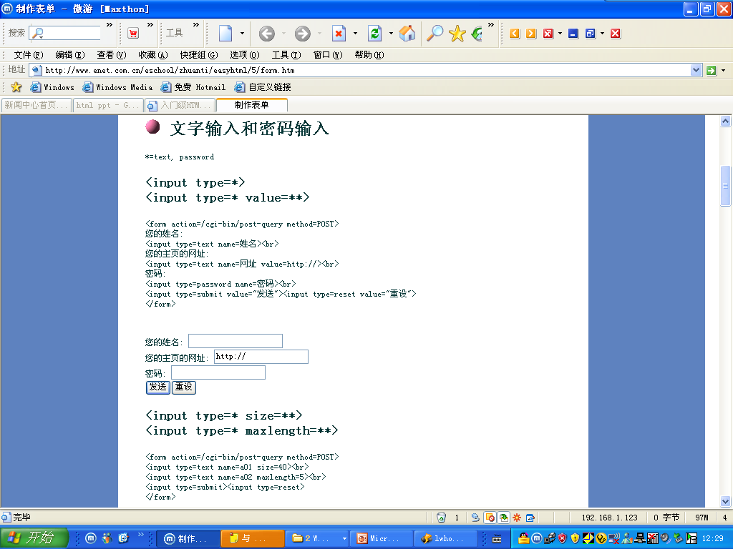
<form action=”/post-query.jsp“method=“POST”>
您的姓名:
<input type=“text” name=“姓名”><br>
您的主页的网址:
<input type=“text” name=“网址”value=“http://“><br>
密码:
<input type=“password” name=“密码”><br>
<input type=“submit” value="发送">
<input type=“reset” value="重设">
</form>

Slide 58
2.input标签
<input type=“类型”
name=“元素名称”
value=“元素值”
size=“宽度”
maxlength=“最大输入字符数”
>

Slide 59
Type属性值 | 说明
Text | 文字字段（用于输入单行文本）
Password | 密码域（用于输入密码）
File | 文件域（用于上传文件）
Checkbox | 复选框（用于多项选择）
Radio | 单选框（用于单项选择）
Button | 普通按钮
Submit | 提交按钮
Reset | 重置按钮
Hidden | 隐藏域
image | 图像提交按钮

Slide 60
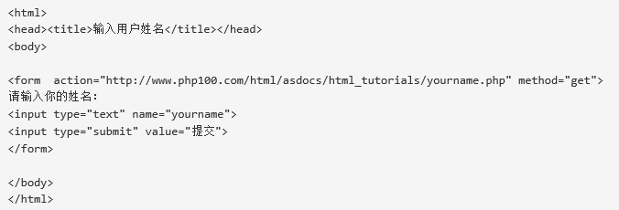
单行文本输入框允许用户输入，例如：
  <input type="text" name="name">

Slide 61
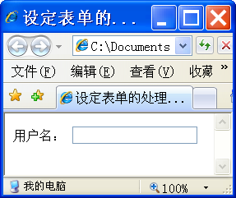
<HTML>
<HEAD>
<title>设定表单的处理程序</title>
</HEAD>
<BODY>
<form> 用户名：
<input name="txt1" type="text">
</form>
</BODY>
</HTML>

Slide 62
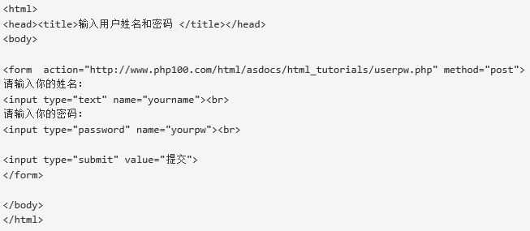
密码输入框要用于一些保密信息的输入，比如密码，例如：
  <input type="password" name=“psw">

Slide 63
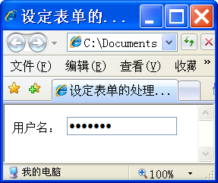
<HTML>
<HEAD>
<title>设定表单的处理程序</title>
</HEAD>
<BODY>
<form> 用户名：
<input name="txt1" type="password">
</form>
</BODY>
</HTML>

Slide 64
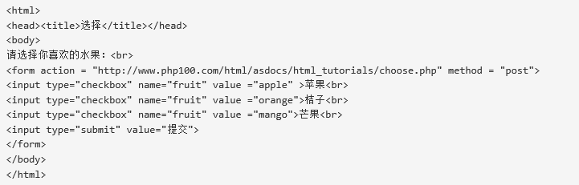
复选框允许用户在一组选项里，选择多个，例如：
  <input type="checkbox" name="fr" value ="apple">苹果<br>
  <input type="checkbox" name="fr" value ="orange">桔子<br>
  <input type="checkbox" name="fr" value ="mango">芒果<br>

Slide 65
单选框在一组选项里只能选择一个。例如：
  <input type="radio" name="fr" value = "Apple">苹果<br>
  <input type="radio" name="fr" value = "Orange">桔子<br>
  <input type="radio" name="fr" value = "Mango">芒果<br>
用法：
<input name=“单选按钮名称” type=“radio” value=“单选按钮的取值" checked>
说明：
  1、checked属性表示这一单选按钮默认被选中，而在一个单选按钮组中只能有一项设置为checked。
  2、value用来设置用户选中该项目后，传送到处理程序中的值。
  3、单选按钮 name 属性相同者为一组！

Slide 66
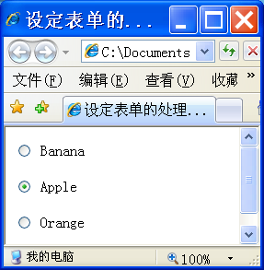
<form action="deal" method="POST">
<input type="radio" name="水果"> Banana<p>
<input type=radio name=水果 checked> Apple<p>
<input type=radio name=水果 value=橘子> Orange<p>
</form>

Slide 67
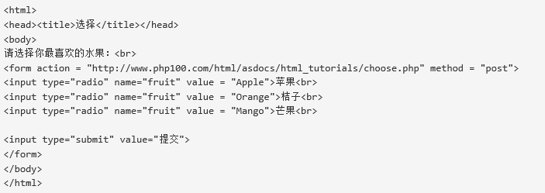

Slide 68
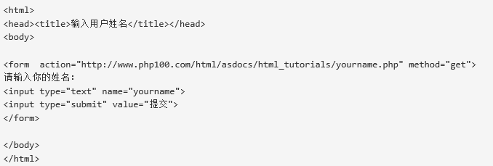
提交将表单(Form)里的信息提交给表单里action所指向的文件。例如：
  <input type="submit" value="提交">

Slide 69
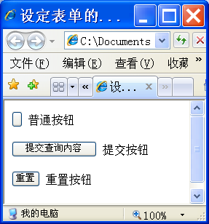
按钮 button
<form action="deal" method="POST">
<input type=button> 普通按钮
<input type=submit> 提交按钮
<input type=reset> 重置按钮
</form>

Slide 70
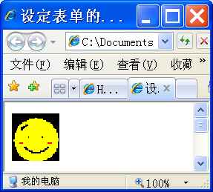
图片image
<input type=image name=face src=f.gif>

Slide 71
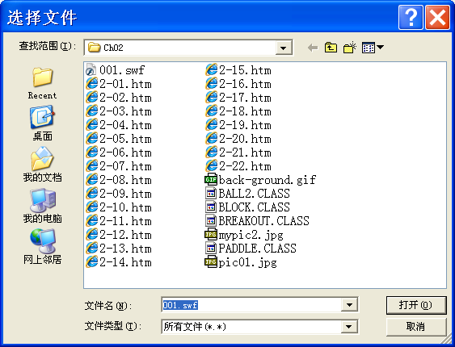
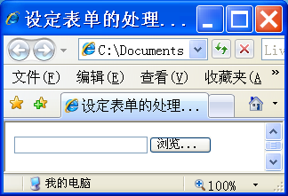
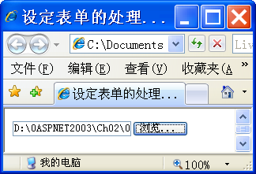
文件 file
<input type=file name=fil1>

Slide 73
3.select标签
下拉框(Select)既可以用做单选，也可以用做复选。例如：
    <select name="fruit" >
      <option value="apple">苹果
      <option value="orange">桔子
      <option value="mango">芒果
    </select>
用法：
<select name=列表框名称 ” size=显示的列表数 multiple>
<option value=选项值 selected>选项显示内容
......
</select>

Slide 74
说明：
size设定页面中的最多列表项数，当超过这个值时会出现滚动条。
multiple表示这一列表可以进行多项选择。
注意，是用 Ctrl 键配合鼠标实现多选。
选项值是提交表单时的值，
选项显示内容是真正在页面中显示的选项。

Slide 75
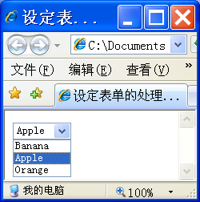
<select name=fruits>
<option>Banana
<option selected>Apple
<option value=My_Favorite>Orange
</select><p>

Slide 76
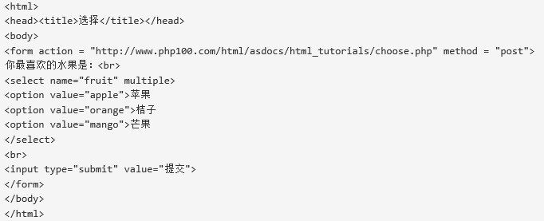
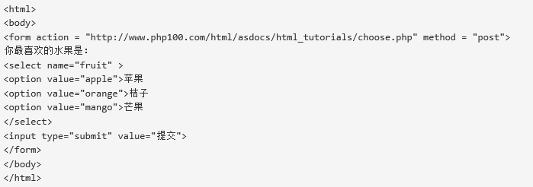

Slide 77
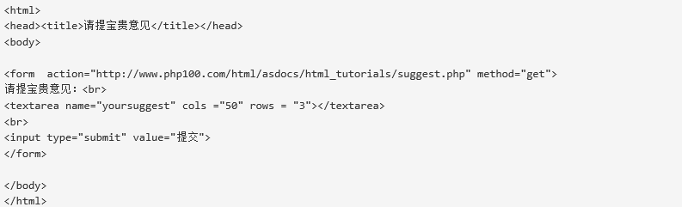
4.textarea标签
多行输入框(textarea)主要用于输入较长的文本信息。例如：
  <textarea name="yoursuggest" cols ="50" rows = "3"></textarea>
其中cols表示textarea的宽度，rows表示textarea的高度。

